Slide 1
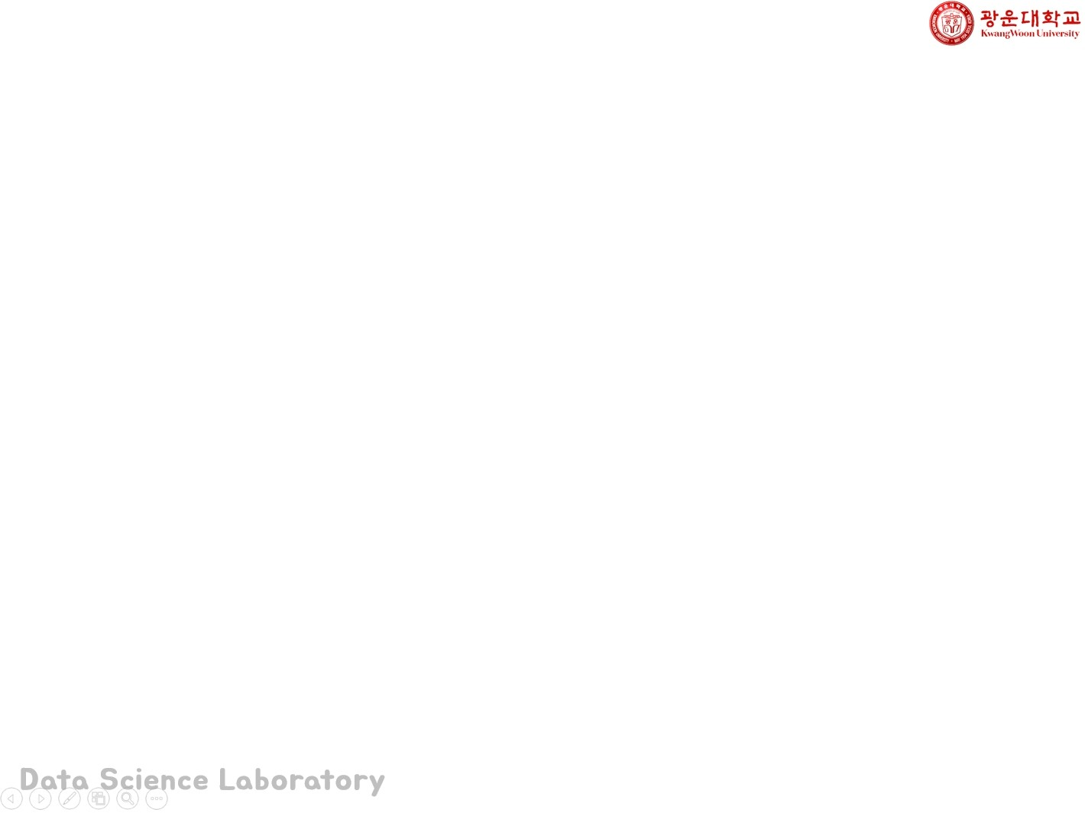
연구 진행방향

Slide 2
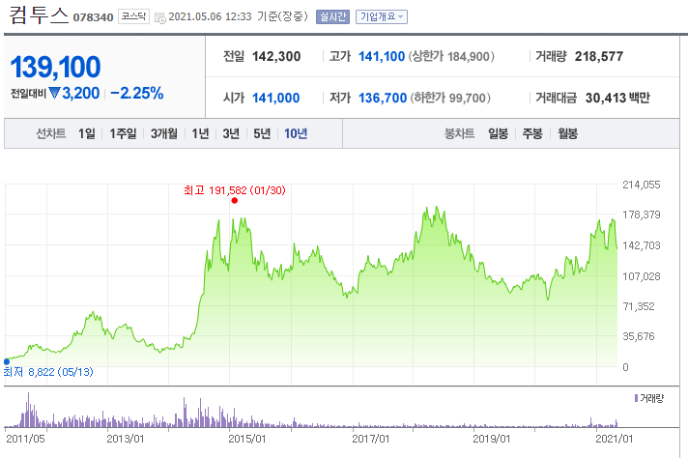
특정 종목 추출
기사에 영향을 많이 받는 종목 선택 -> 게임주
게임주는 신작에 대한 기대와 매출에 대한 기사가 영향을 많이 끼친다고 생각.
따라서 게임주 중에 종목을 찾아보았고
그 중에 컴투스가 가장 데이터가 괜찮다고 생각해서 컴투스를 선택.
(2007~ 현재까지 데이터 존재)
컴투스

Slide 3
데이터셋 추출
컴투스 종목 10년치 기사와 주가의 등락을 따져서 p/n 을 기사 제목에 labeling
(제목만 사용한 경우 , 본문 요약해서 사용한 경우 , 모두 사용한 경우를 나누어서 비교)
(모든 게임회사에 대해서 데이터셋을 만들어서도 해보고 비교 해볼 것)
등락률이 큰 경우(+-5%이상)만 판단. 미미한 경우는 기사와 무관하다고 판단하여 labeling X
(하지만 테스트 data같은 경우에는 무조건 모든 기사를 뽑아서 labeling해야함)
2010년 ~ 코로나 대폭락 이전 까지의 data를 train data로 사용
(리먼 사태 , 코로나 대폭락 제외 )
코로나 대폭락 이후 ~ 현재 까지의 data를 test data로 사용

Slide 4
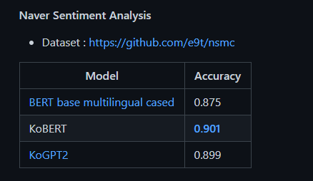
Kobert
Bert 모델은 약 100개의 언어를 지원하지만 한국어 성능에 한계가 존재.
따라서 약 5백만개의 문장으로 tuning을 한 SKT-AI의 Kobert 모델을 사용할 예정
(한국어 특성에 맞는 기학습된 토크나이저를 지원함)
실제로 KoBert 모델이 범용 Bert 모델보다 약 2.5% 정도 더 높은 성능을 보임.
해당 모델을 컴투스의 데이터셋으로 학습시킨 뒤 accuracy를 추출
Pre-trained 된 모델과 accuracy를 비교
https://github.com/SKTBrain/KoBERT

Slide 5
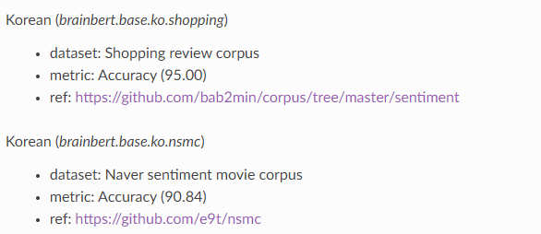

Pororo
카카오 브레인에서 발표한 한국어 통합 자연어처리 프레임워크
Bert모델과 유사하게 대량의 한국어 데이터셋을 사용하여 학습시킨 모델
여러가지 기능 중 Sentiment Analysis 기능을 사용할 예정이며 이미
높은 accuracy를 보여주고 있으므로 범용 사전으로도 높은 성능이 기대됨.
https://kakaobrain.github.io/pororo/text_cls/sentiment.html

Slide 6
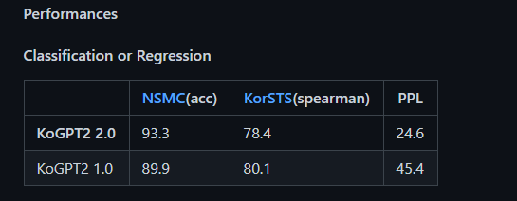
KoGPT-2
GPT-2의 부족한 한국어 성능을 극복하기 위해 학습한 한국어 GPT-2 모델
실제로 GPT-2 모델을 한국어 데이터셋으로 학습 시킬수록
Acc가 증가한 것을 확인할 수 있음.
KoBert와 비교하면 약 3.3 % 정도 더 정확한 성능을 보임.
해당 모델을 컴투스 종목의 데이터셋으로 학습시킨 뒤 accuracy를 추출
Pre-trained 된 모델과 accuracy를 비교
SKT-AI KoGPT-2

Slide 7
결론
컴투스 종목 기사로 등락률을 따져 해당 기사 title을 labeling 진행하여 데이터셋을 만듦.
Kobert , KoGPT-2 , Pororo 의 pre-trained된 모델을 이용 test-data의 acc를 추출.
해당 모델들을 특정 종목에 대해 뽑은 training-data로 fine-tuning을 진행하고
각각 test-data의 acc를 추출.
Pre-trained된 모델과 fine-tunning하여 진행한 모델의 각각 acc를 비교하여
가장 높은 acc 모델을 추출함.
해당 모델을 더욱 범용적으로 테마주 주가 예측에 사용해보고 제대로 동작하는지 파악.

Slide 8
일정
크롤링을 통하여 데이터셋 생성
Hugging face에 대해 공부
Kobert 사용법 및 fine-tunning법 공부 -> 실제로 fine-tunning을 진행하고 acc확인
KoGPT-2 사용법 및 fine-tunning법 공부 -> 실제로 fine-tunning을 진행하고 acc확인
Pororo 사용법 공부 -> acc 확인

